Slide 1
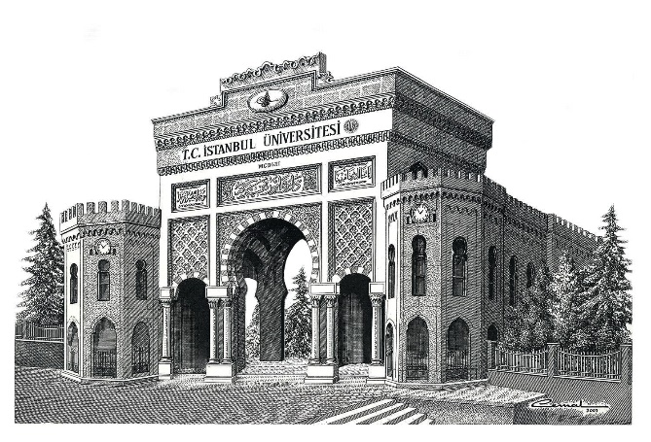


DİJİTAL DÜNYADA LİDERLİK YETKİNLERİ
Yetkinlik Geliştirme Seminerleri – Genç Birlik

Slide 2
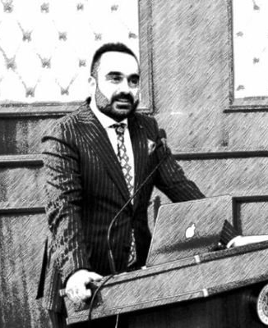
Konuşmacı Hakkında
Levent Şahin Kimdir?
Akademisyen
İstanbul Üniversitesi İktisat Fakültesi Öğretim Üyesi
Yönetici
İstanbul Üniversitesi Rektör Yardımcısı
Danışman
Kamu Sektörü Danışmanlıkları
Özel Sektör Danışmanlıkları

Slide 3
Ajandamızda Neler Var?
KÜRESEL EKOSİSTEM VE İŞ DÜNYASI: DİJİTAL DÜNYA NE?
2. YETKİNLİK FENOMENİ: NEDİR, NE DEĞİLDİR?
3. LİDER: KİMDİR? NASIL ANLARIZ?
4. YÜKSEK POTANSİYELLİ LİDERLERİN ORTAK ÖZELLİKLERİ NELERDİR?

Slide 4
1. KÜRESEL EKOSİSTEM VE İŞ DÜNYASI: DİJİTAL DÜNYA NE?

Slide 5
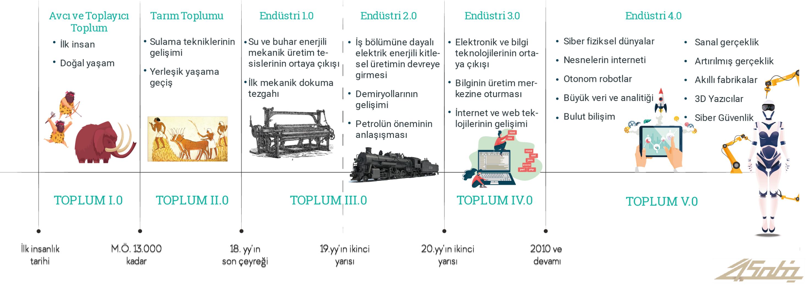
Toplumsal Değişim ve Dönüşüm: DİJİTAL DÜNYA

Slide 6


KÜRESEL EKOSİSTEM: ENDÜSTRİ 4.0 &
TOPLUM 5.0
DİJİTAL ERİŞİMİN GENİŞLETİLMESİ VE ARTAN DİJİTAL YATIRIMLAR
YENİ VE ÖNCÜ TEKNOJİLERİN LİDERLİĞİ
COVİD’İN DEVAM EDEN ETKİSİ VE YENİ SALGINLAR
YEŞİL
YATIRIMLAR
Dijital Platformlar
Eğitim ve İşgücü Yetiştirme Teknolojisi
GÖÇ
HAREKETLERİ
Büyük Veri Analitiği
Yapay Zeka
Elektrikli ve Otonom Araçlar
ÇEVRESEL, SOSYAL VE YÖNETİŞİM STANDARTLARI
DEMOGRAFİK DÖNÜŞÜMLER VE YAŞLANAN
TOPLUMLAR
Bulut Bilişim
Sanal ve Arttırılmış Gerçeklik
TEDARİK SORUNLARI VE ARTAN MALİYETLER
Siber Güvenlik
ARTAN JEOPOLİTİK BÖLÜNMELER VE RİSKLER
İklim Değişikliği Teknolojileri
Çevre Yönetimi Teknolojileri
E – Ticaret ve Dijital Ticaret
Nesnelerin İnterneti
ARTAN TÜKETİCİ BİLİNCİ
İKLİM DEĞİŞİKLİĞİ
BÖLGESEL / KÜRESEL SAVAŞLAR
YAVAŞ KÜRESEL EKONOMİK BÜYÜME

Slide 7
ÖNÜMÜZDEKİ 5 YIL KÜRESEL İŞGÜCÜNÜ ŞEKİLLENDİRECEK
5 ANA EĞİLİM
TE
DEMOGRAFİK DEĞİŞİMLER
EKONOMİK BELİRSİZLİKLER
JEOEKONOMİK PARÇALANMA
YEŞİL DÖNÜŞÜM
TEKNOLOJİ
Kaynak: World Economic Forum, The Future of Jobs 2025; Tüm dünya bölgelerinden 55 ülkedeki 22 endüstri kümesinde 14 milyondan fazla çalışanı ve 1.000’den fazla işvereni kapsayan anket çalışmasının sonuçlarını yansıtmaktadır.

Slide 8
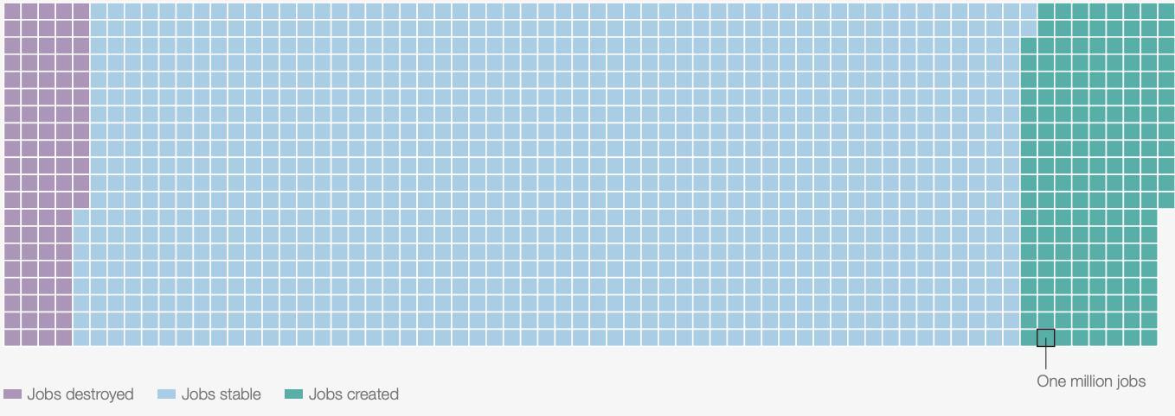
KAYBOLAN İŞLER – YENİ İŞLER:
2030’A KADAR
TOPLAM İŞ: 1,3 MİLYAR
92 MİLYON KAYIP İŞ
170 MİLYON YENİ İŞ
22%’LİK YAPISAL İŞGÜCÜ DEĞİŞİMİ
Kaybolan İşler
Stabil İşler
Yeni gelişen İşler
Kaynak: World Economic Forum, The Future of Jobs 2025; Tüm dünya bölgelerinden 55 ülkedeki 22 endüstri kümesinde 14 milyondan fazla çalışanı ve 1.000’den fazla işvereni kapsayan anket çalışmasının sonuçlarını yansıtmaktadır.

Slide 9
FİRMALARIN GELECEK 5 YILDAKİ KÜRESEL İŞGÜCÜ STRATEJİSİ
85.0%
73%
70.0%
63.0%
İşgücünün becerilerinin geliştirilmesi
İş süreçlerinde otomasyonun hızlandırılması
İhtiyaç duyulan becerilere sahip personeli işe almak
İşgücünün yeni teknolojilerle donatılması
51.0%
41.0%
Mevcut personeli azalan rollerden büyüyen rollere geçirmek
Önemi azalan rollere ilişkin personelin azaltılması
Kaynak: World Economic Forum, The Future of Jobs 2025.

Slide 10

2. YETKİNLİK FENOMENİ:
NEDİR, NE DEĞİLDİR?

Slide 11
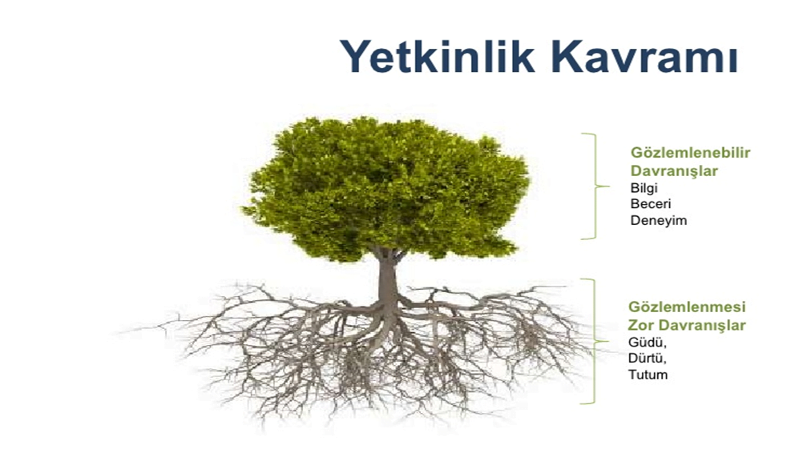
YETKİNLİK ?

Slide 12
ÇALIŞMA YAŞAMINDA YETKİNLİK – PERFORMANS İLİŞKİSİ
ÜSTÜN PERFORMANS
ZAYIF PERFORMANS
VASAT PERFORMANS
Katma Değer Oluşturma
Tanımlı Görev ve Hedefleri Gerçekleştirme
Tanımlı Görev ve Hedefleri Dahi Gerçekleştirememe

Slide 13
Küresel İş Dünyasının
Talep Ettiği 10 Temel Yetkinlik
Türk İş Dünyasının
Talep Ettiği 10 Temel Yetkinlik
2025-2030
Yapay Zeka ve Büyük Veri
Ağlar ve Siber Güvenlik
Teknolojik Okuryazarlığı
Yaratıcı Düşünme
Dayanıklılık, Esneklik ve Çeviklik
Merak ve Yaşam Boyu Öğrenme
Liderlik ve Sosyal Etki
Yetenek Yönetimi
Analitik Düşünme
Çevresel Sorumluluk
Yapay Zeka ve Büyük Veri
Teknolojj Okuryazarlığı
Ağlar ve Siber Güvenlik
Dayanıklılık, Esneklik ve Çeviklik
Yaratıcı Düşünme
Analitik Düşünme
Liderlik ve Sosyal Etki
Motivasyon ve Kişisel Farkındalık
Yetenek Yönetimi
Çevresel Sorumluluk
2025-2030
Kaynak: World Economic Forum, The Future of Jobs 2025.

Slide 14

3. LİDER: KİMDİR? NASIL ANLARIZ?

Slide 15
LİDER VE/VEYA LİDERLİK DENDİĞİNDE AKLINIZA GELEN İLK 2 KELİME NEDİR?

Slide 16
YÖNETEN
YÖNETİCİ TİPLİ YÖNETEN
LİDER TİPLİ YÖNETEN
Prof. Abraham Zaleznik; «Yöneticiler ve Liderler: Aralarında Bir Fark Var Mı?», HBR, 1977.

Slide 17
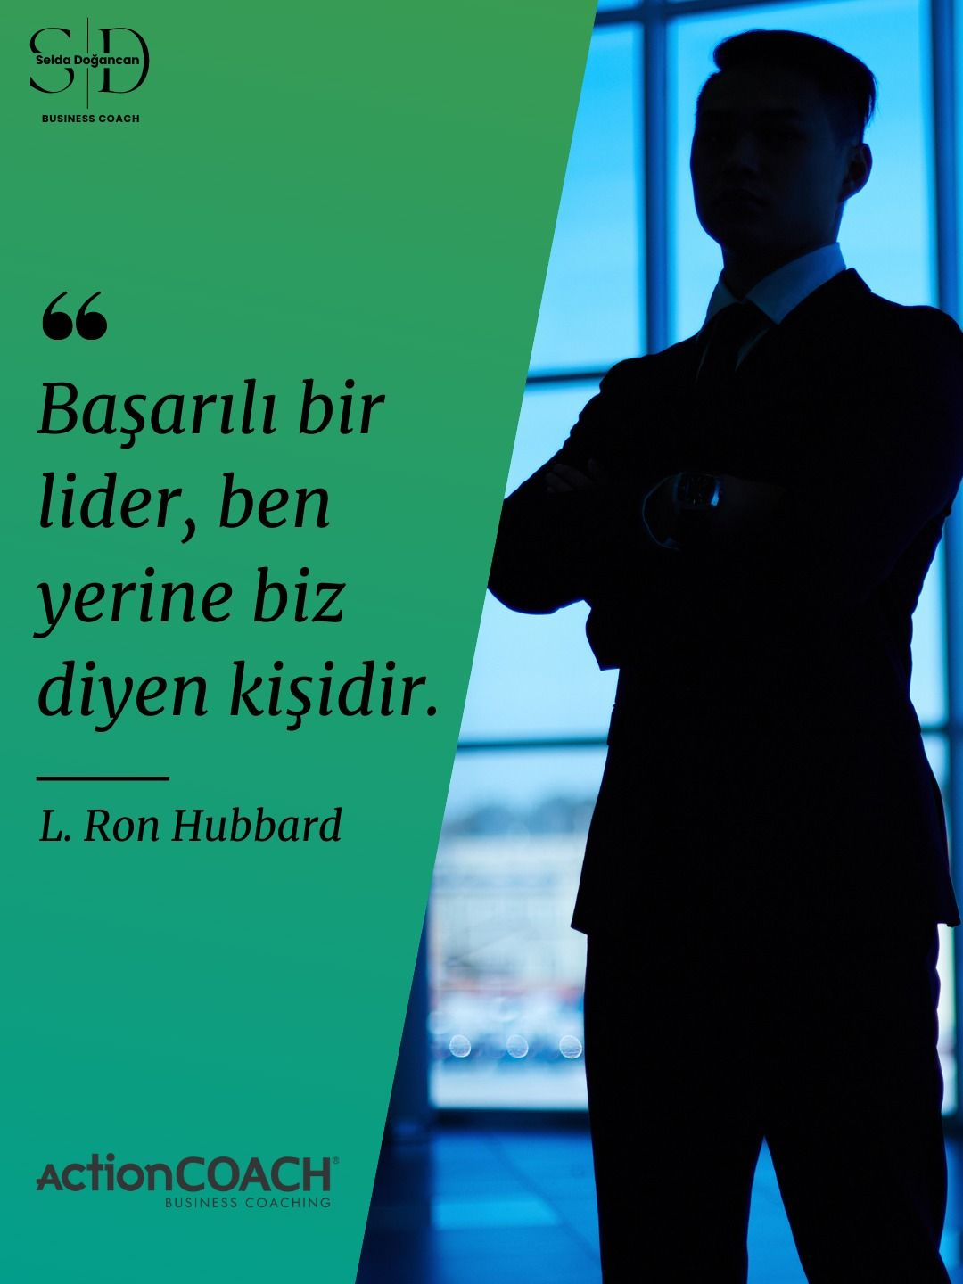

Slide 18
LİDERLİK KAPASİTESİ (L-4):
ORTAK YOLCULUK FENOMENİ
1.
İnsanları Etkileyebilme
2.
Hayranlık Duygusu Uyandırma
3.
İlham Kaynağı Oluşturma
4.
Başkalarının Davranışlarını Yönlendirme

Slide 19

"En iyi liderler, yetkilerini değil, etkilerini kullanarak yönetirler." – John C. Maxwell

Slide 20
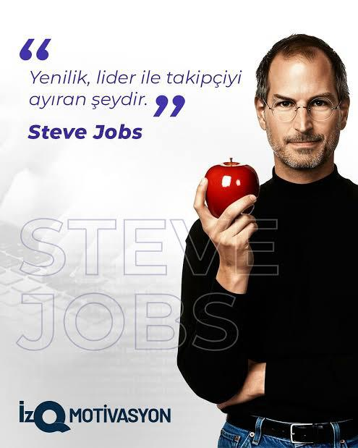

Slide 21
Yönetici Tipli Yöneten ile Lider Tipli Yöneten
YÖNETİCİ
Bilimsel İşletmecilik
Zaman ve Hareket Çalışmaları
Organizasyon Şemaları
LİDER
Değişime Uyum Sağlamak
Orijinal Fikirler ve Yenilik
İnsanların Karmaşık Doğası
Sistem Karmaşıklığına Verilen Tepki
Yön Belirleme ve Aynı Amaca Yöneltme
Kontrol ve Öngörülebilirlik
İnsanların Uyumlu Çalışmasını Sağlama
Planlama ve Bütçeleme
Motive Etme ve İlham Kaynağı Olma
Kadrolama
Yetkinlik Geliştirme
Statüko
Dönüşüm
Problem Çözme
Koçluk Yapma
Kısa Vadeli Bakış
Vizyoner Bakış
İŞİ DOĞRU YAPAN
DOĞRU İŞİ YAPAN

Slide 22
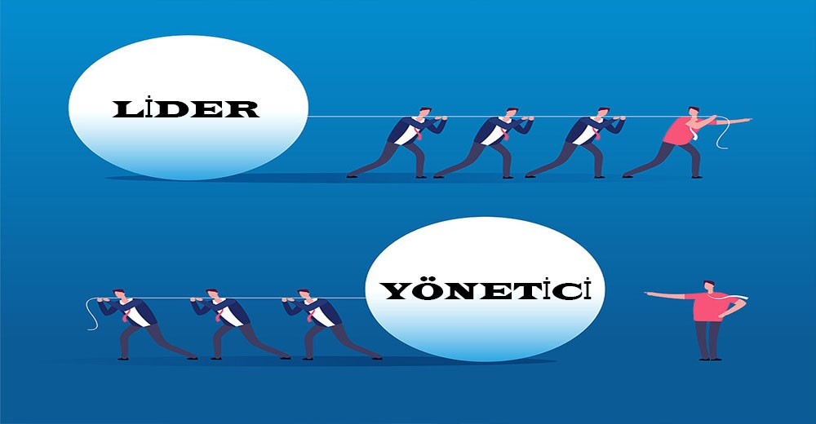
“Yönetim işleri doğru yapmaktır, liderlik doğru işleri yapmaktır.” – Peter Drucker

Slide 23


4. YÜKSEK POTANSİYELLİ LİDERLERİN ORTAK YETKİNLİKLERİ NELERDİR?

Slide 24
İÇSEL KEŞFE ÇIKALIM!!!

Slide 25

REFERANS SORULAR
6
7
13
14
21
25
27
28
34
35
TOPLAM

Slide 26
PUAN AÇIKLAMASI
41-50 - ÇOK YÜKSEK
31-40 - YÜKSEK
26-30 - ORTA
10-25 - DÜŞÜK

Slide 27
ENTELEKTÜEL YETKİNLİKLER
Bilgili Olma
1
Gelecek Odaklı Olma
Karar Verme Becerisine Sahip Olma
Belirsizlik Karşısında Paniklememe
Değişimi Yönetme
1

Slide 28
BEŞERİ VE SOSYAL YETKİNLİKLER
Duygusal Zekaya Sahip Olma
Bıraktığı Etkiyi Anlama
1
  Motive Etme ve İlham Kaynağı Olma
Gelişim Odaklı ve Üretken Olma
İtibar ve Güven Yaratma
2
Anlaşmazlıkları ve Krizleri Yönetme
Yenilikçiliği Besleme
Güçlendirme Yapma

Slide 29
İşbirliğine Hazır Olma
1
1
Etkili İletişim Kurma ve Ekipleri Yönetme
Politik Zeka Sahibi Olma
KURUMSAL YETKİNLİKLER
Ufuk Açıcı Olma
4
Yetenek Yönetimi Yapma
34
Etkin Geribildirim Yapma

Slide 30
STRATEJİK YETKİNLİKLER
Vizyon Yaratma
1
Stratejik Düşünme
Farklılıkları Yönetme
Yetkinlik Dehası Olma
4
Küresel Olma

Slide 31
SON SÖZ
İyi bir lider olamasak da iyi bir insan olmak elimizde…

